Slide 1
EQ CELL Carrier Sensor Monitoring System Improvement
K5EE
Notes:
One Line Title Slide, use for customer facing presentations

Slide 2
Agenda
1
프로그램 사용 방법
Notes:
Agenda slide with numbered options
Click the text box, remove existing content and add your agenda content

Slide 3
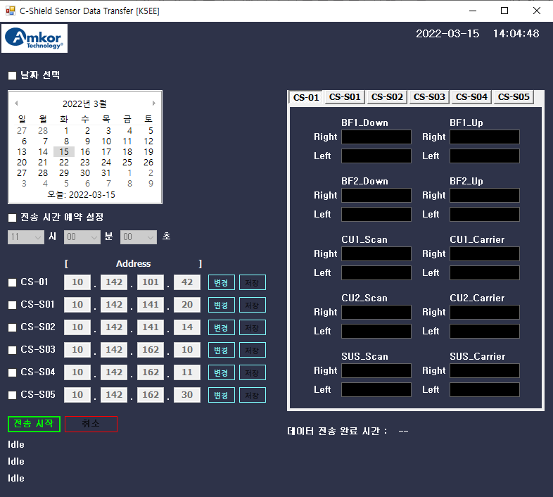

1. 프로그램 사용 방법
1. 날짜 선택
- 선택 시, 해당하는 날짜의 센서 데이터를 가져옵니다.
(단, 현재 년도/현재 달로 한정)
- 선택 안 할 시, 오늘 날짜의 센서 데이터를 가져옵니다.
2. 전송 시간 예약 설정
- 선택 시, 설정 시간이 되면 데이터를 가져옵니다.
- 선택 안 할 시, 즉시 데이터를 가져옵니다.
(단, 오전 10시 이후 시작해야 함 -> 업체에서 10시 이후에
데이터로그를 기록함)
3. 장비 선택
- 선택 한 장비 데이터만 가져옵니다.
- 장비의 데이터를 기록하는 주소를 변경 할 수 있습니다.
4. 전송 시작
- 데이터 가져오기를 시작합니다.
- 중간에 작업을 취소 할 수 있습니다.
5. 데이터 확인
- 가져온 데이터를 확인 할 수 있습니다.
6. 데이터 전송이 완료 된 시간을 확인 할 수 있습니다.
* 프로그램은 사내 인터넷이 연결 되어 있으면 어느 pc에서나 사용 가능
1
5
2
3
4
6

Slide 4
Notes:
Closing slide, with no editable regions

